Slide 1
VIII Congreso INVESTIGA I+D+i
Grupo investigador de Biociencias
Neurociencia del conocimiento

Slide 2
Grupo Investigador
García Mulero, Maria
Gómez Llopis, Paula
Gracia Méndez, Margarita
Lavín Molina, Alba
López Lasaga, Cecilia
Marcos Encinas, Rocío
Martínez Vicente, Pablo Antonio
Monseguí Monterde, María
Rey Fernández, Fermín
Franco i Moral, Ferrán
Alcalde López, Tomás
Alonso Esteban, Ana
Anguera Tejedor, Mateu
Bravo Herrero, Olga
Cano Cruz, Ana
Chen Ye, Ruyi (Luisa)
Del Rosal Martínez, Helena
Díaz Delgado, Julia
Fernández Coll, Alba
Fernández-Arévalo Llop, Clàudia
Moderador: Rodrigo Peña Salvador
Secretario: Marco Antonio López Sánchez
1

Slide 3
Índice
1.- Introducción; definiciones
2.- Sistema nervioso, partes, formación y neuronas
3.- Trastornos e influencias externas
4.- Aplicaciones
5.- Conclusión, perspectivas del futuro
2

Slide 4
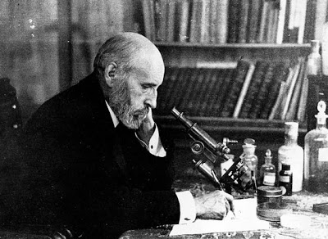
``Todo hombre, si se lo propone, puede ser escultor de su propio cerebro´´
-Santiago Ramón y cajal

Slide 5
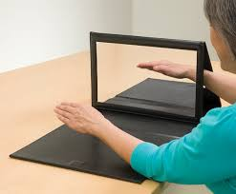
¿Creéis que..?

Slide 6
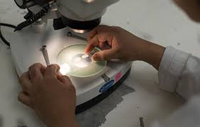
Neurociencia
Neuropsicología
Neurofarmacología
Neurofisiología
Neuroanatomía

Slide 7
Conocimiento

Slide 8
Sistema nervioso
Central Periférico
Encéfalo y médula
espinal

Slide 9
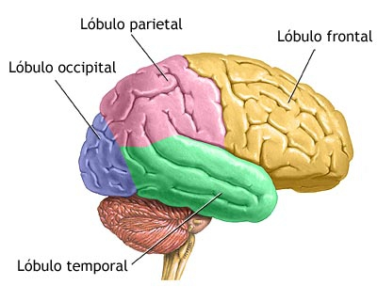
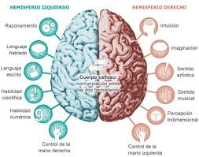
Cerebro

Slide 10
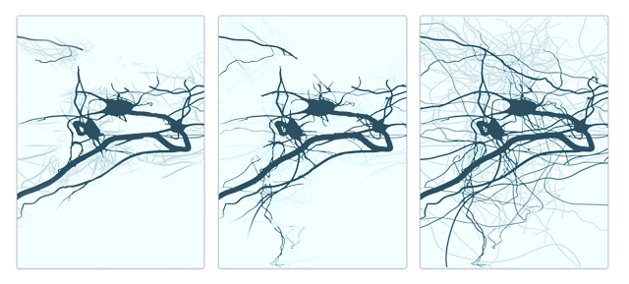
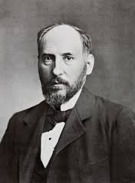
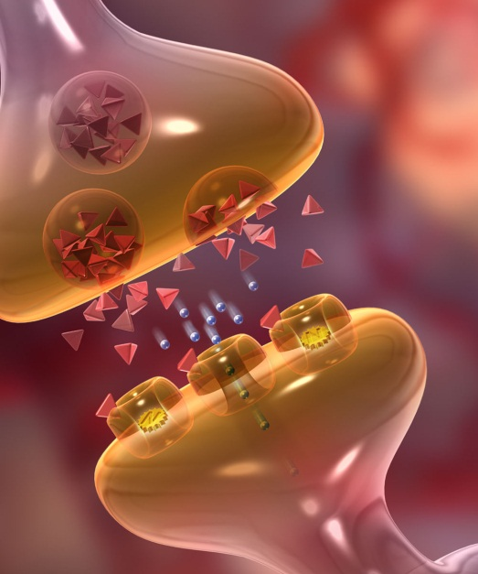
Neuronas

Slide 11
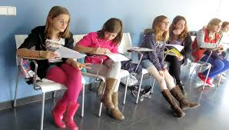
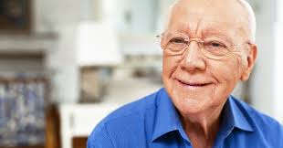
Línea temporal

Slide 12
Memoria

Slide 13
Trastornos e influencias externas
¿Qué es el dolor?

Slide 14
Trastornos e influencias externas
Drogas:
Alcohol
Tabaco
Cannabis

Slide 15
Trastornos e influencias externas
Contexto cultural:
Social
Educación
Familiar

Slide 16
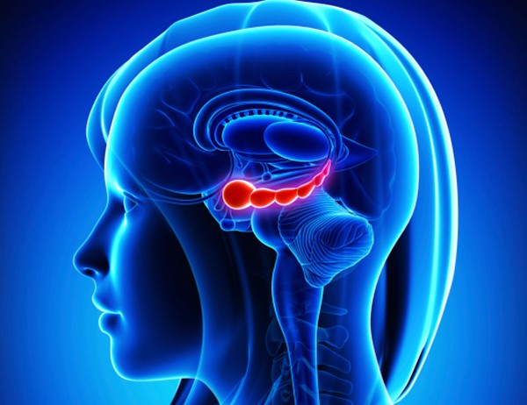
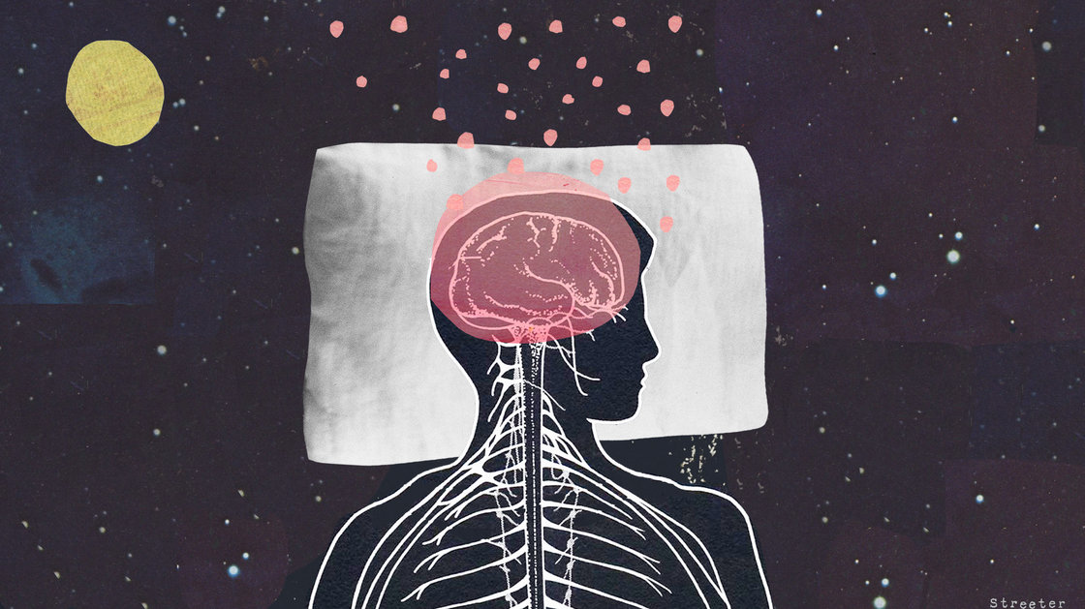
Trastornos e influencias externas
Sueño:
¿Qué es?
¿Trastornos? ¿Qué tipos hay?
Insomnio
Hipersomnio
Sonambulismo

Slide 17
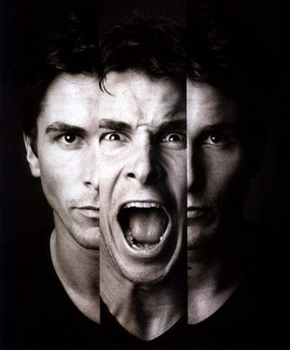
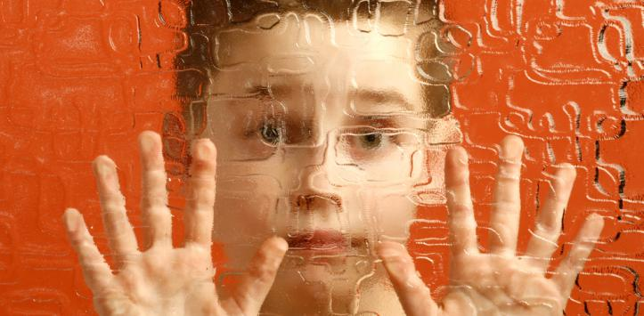
Trastornos e influencias externas
Enfermedades neuropsicológicas:
TdAH
Autismo y Asperger
TLP

Slide 18
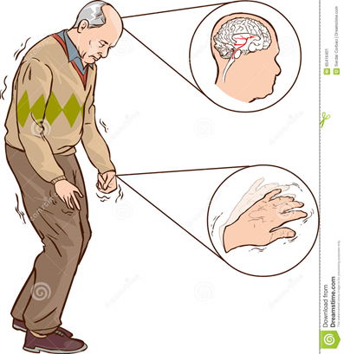
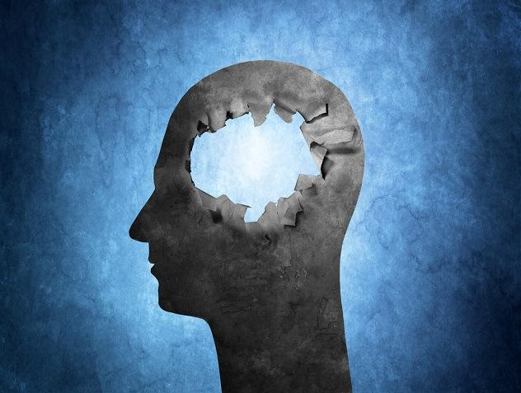
Trastornos e influencias externas
Enfermedades neurodegenerativas:
Alzheimer
Párkinson
Insomnio familiar fatal

Slide 19
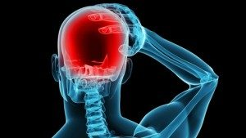
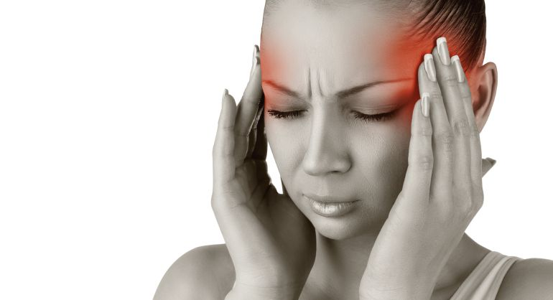
Trastornos e influencias externas
Enfermedades neurológicas:
Migraña

Slide 20
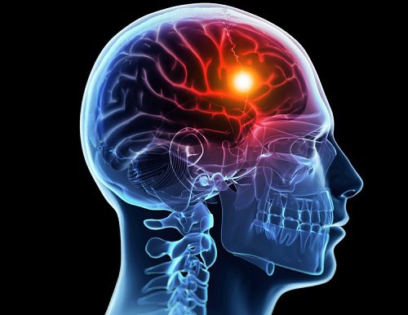
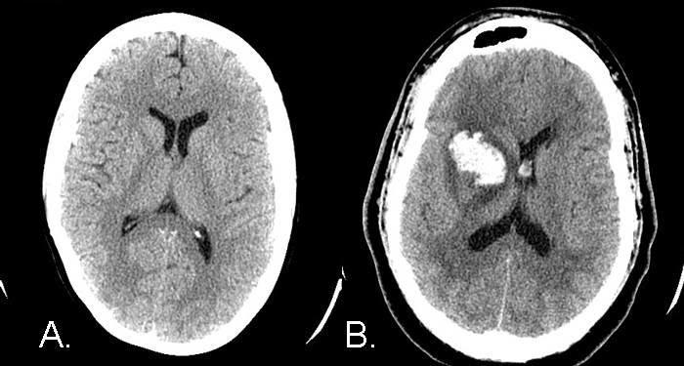
Trastornos e influencias externas
Enfermedades cerebrovasculares:
Ictus

Slide 22
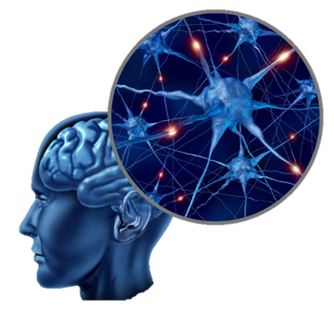
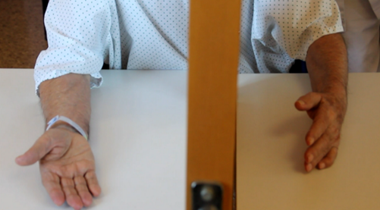
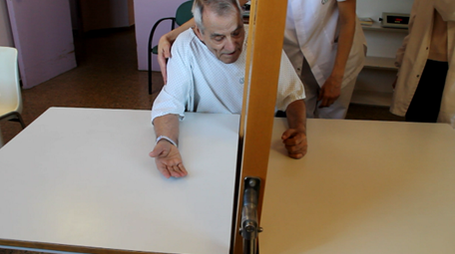
Aplicaciones
NEUROSALUD
Terapia espejo
Músicoterapia

Slide 23
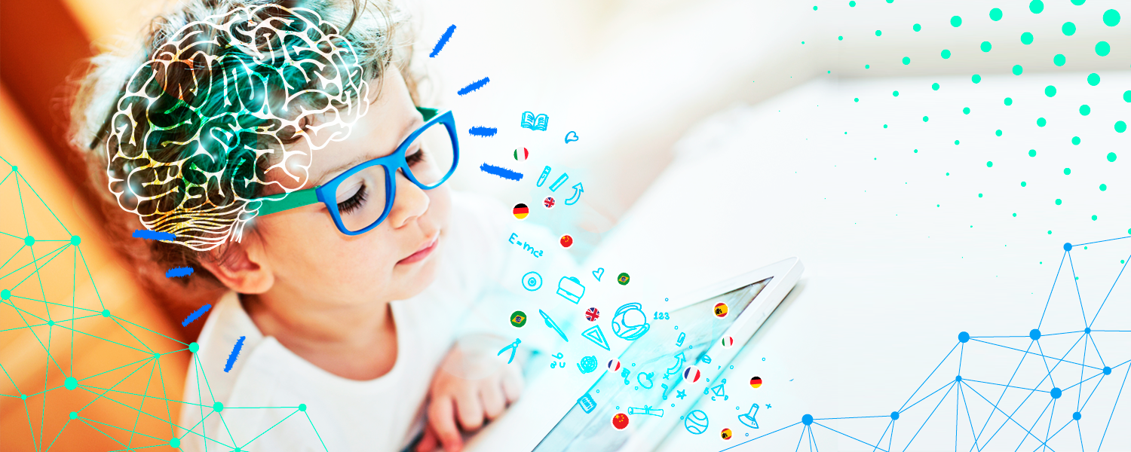
Aplicaciones
NEUROEDUCACIÓN

Slide 24
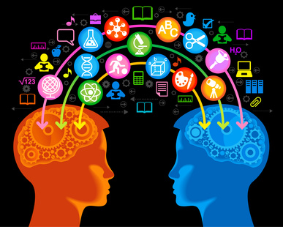
Aplicaciones
NEUROMARKETING y NEUROEDUCACIÓN

Slide 25
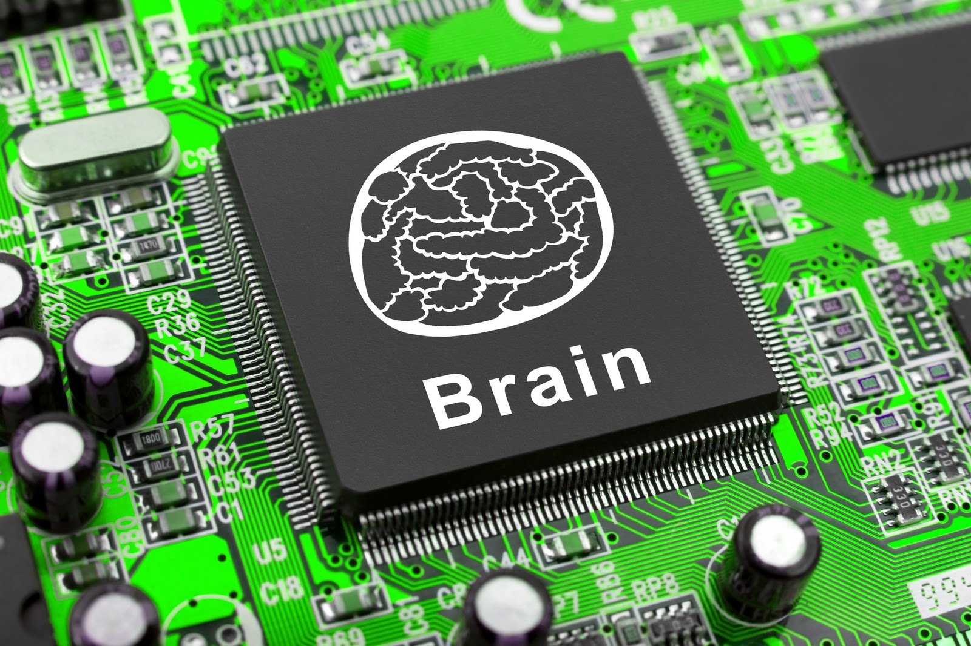
Perspectivas del futuro

Slide 26
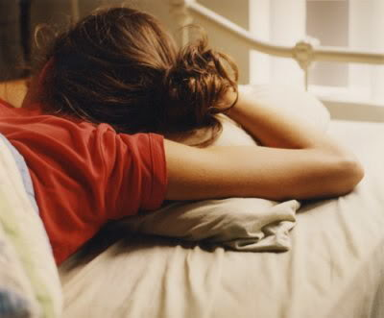
Conclusiones de los experimentos
Sueño
Diferencias en la línea temporal del cerebro
La memoria
Estímulos (La música)

Slide 27
Instituciones nacionales e internacionales

Slide 28
Importancia de la neurociencia
Tratado de enfermedades del cerebro
Descubrir cómo funcionamos
Nuevos métodos de aprendizaje

Slide 29
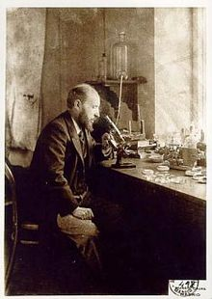
``Las ideas no duran mucho. Hay que hacer algo con ellas´´
-Santiago Ramón y cajal

